Slide 1

ESCUELA NORMAL DE EDUCACION PREESCOLAR
EL SUJETO Y SU FORMACION PROFESIONAL
UNIDAD 3
EL DOCENTE QUE QUEREMOS: ENTRE LA POLITICA EDUCATIVA Y LAS CONDICIONES DE FORMACION Y DESARROLLO PROFESIONAL.
MAESTRO: GRACIANO MONTOYA HOYOS.
ALUMNAS:
CAROLINA ESPARZA SANCHEZ #4
GABRIELA XIMENA ROSAS LOPEZ #21
PATRICIA ABIGAIL SANCHEZ CARDENAS #23
CICLO ESCOLAR 2021-2022
SALTILLO, COAHUILA 18 DE NOVIEMBRE DE 2021

Slide 2
LOS GAJES DEL OFICIO
ENSEÑANZA, PEDAGOGÍA Y FORMACIÓN.
CAPITULO 4
La maestra modelo y el modelo de maestra.

Slide 3
LA HERENCIA
Se piensa que La figura del maestro debe se donde las cualidades referidas al ser y al hacer se conjugan en un modelo esperado, definido oficialmente como legítimo, reglamentado y también simbólicamente exaltado, cuya eficacia educadora y formativa radicaba en lograr imponerse ante los alumnos. Se esperaba del maestro que encarnarse aquellos atributos que se suponía debía ser patrimonio de todos los que pasaran por la escuela común.

Slide 4
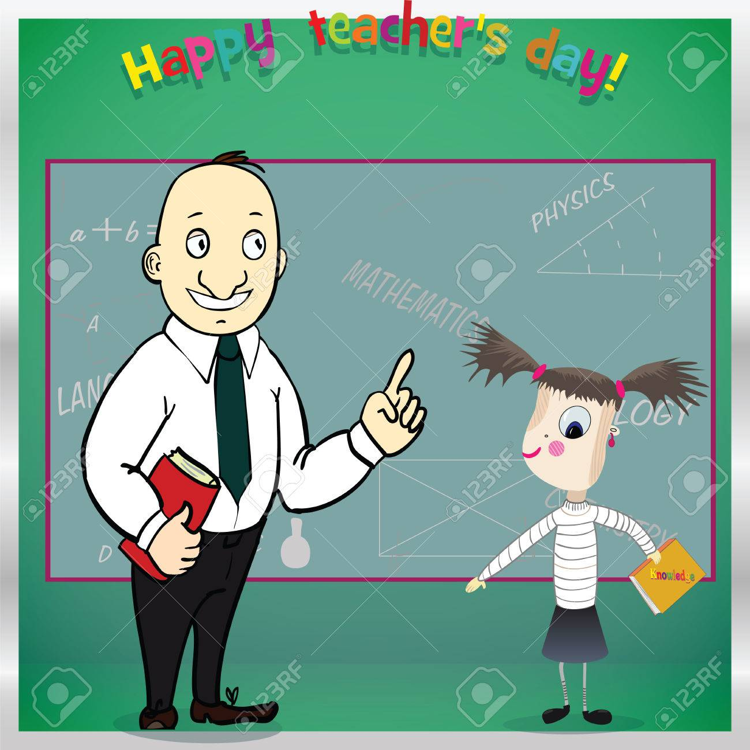
Maestro modelo que, a su vez, debe debía portar convicción o creencia suficiente en su obra redentora, también nombrada como civilizadora, socializadora, disciplina dora, etc. El maestro modelo, bien presentado, obediente, urbano y respetuoso se distinguía así de las mayorías de las poblacionales a las que debía educar, transformar, o regenerar en la escuela, y también era deseable que el alcance de su influencia civilizadora llegara hasta las familias de los alumnos.

Slide 5
LOS APORTES
¿Porque no recurrir a modelos?
¿Por que no pensar en procesos formativos y educativos convocándolos?
¿Es contraproducente copiar y repetir?
¿Por que no aprender de las obras y de los haceres saberes de otros?

Slide 6
Respuesta 1: Es posible y hasta deseable aprender de un modelo, de una obra acabada, de un libro, un cuadro, una pieza musical o, simplemente, de alguien que puede contar acerca de lo que hace/hizo, conoce o sabe.
Respuesta 2: No hay que temer a las copias, las invitaciones, las repeticiones cuando se está prendiendo/produciendo algo.
Respuesta 3: Es recomendable el encuentro con buenas obras, buenos libros, buenos maestros, para poder realizar obras propias: "Entender cómo los grandes maestros rompían las reglas genera músicos más libres".

Slide 7
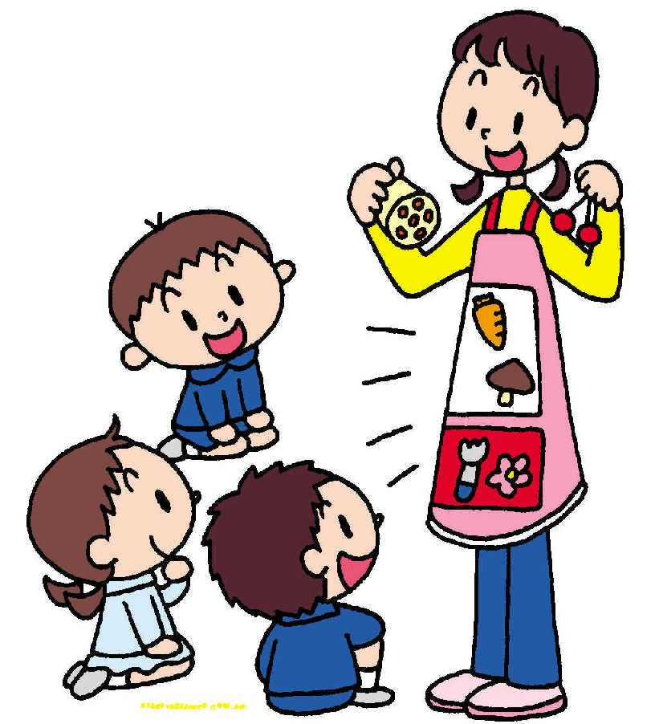
Respuesta 4: Enseña o comunica alguien que cree que tiene algo susceptible de ser contado: Modelos vivos, en acción. Se trata, en este caso, de contar acerca de lo que uno es y hace, pero también, de promover que los otros hablen de sus saberes y haceres: "narrar las aventuras de nuestro espíritu y comprobar que son entendidas por otros aventureros, comunicar nuestros sentimientos y verlo compartido por otros seres que también sienten".

Slide 8
Respuesta 5: Enseña o comunicar algo aquel que se muestra como una imagen real, que hace y ha hecho para llegar a ser lo que hoy es y para decir lo que hoy dice, sabe o produce pero, fundamentalmente, que no está hecho del todo que aún es un ser en proceso, una obra inacabada que sigue haciendo, produciendo, aprendiendo: modelo imperfecto.

Slide 9
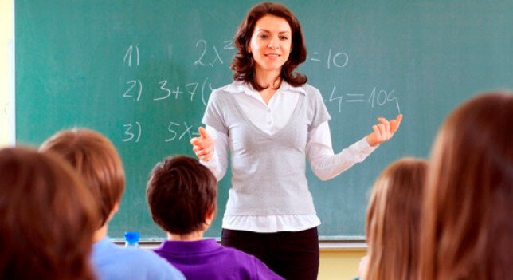
LA HERENCIA Y LOS APORTES
Lo que se intenta dar a conocer en este capítulo es relativizar las posiciones rígidas, que son asignados en los espacios educativos.
Las acciones educativas o formativas asi emprendidas promueven la formación como despegue antes que el quedar pegado a la forma.
El reposicionarse escapando de esas dicotomías crea lo que es un poderoso acceso a la autonomía y a la igualdad, en forma en tanto libera y facilita la creación y la producción de una obra propia.

Slide 10
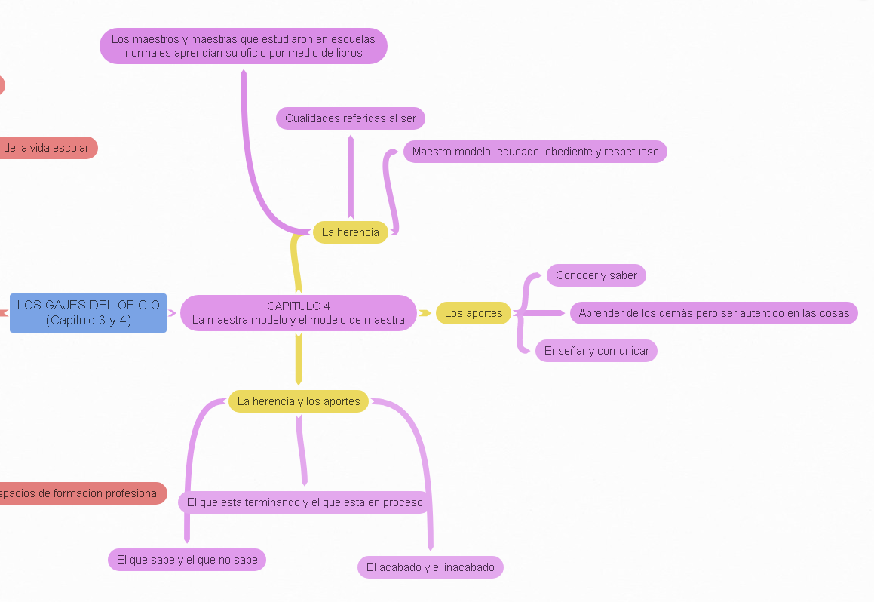

Slide 11
NOTA REFLEXIVA
En el capitulo 4 de la lectura los gajes del oficio enseñanza, pedagogía y formación habla sobre la figura del maestro en el que las cualidades que son referidas al ser y al hacer se conjugan en el modelo esperado. Sobre que la maestra debía de ser lo suficientemente buena para ser nombrada como una civilizadora, socializadora, el modelo que se quiere implementar en ellas es que debe ser presentada o bien comportarse de una manera obediente, respetuosa y al mismo tiempo llegar a las familias de sus alumnos de esa manera.

Slide 12
GRACIAS

